Slide 1
Sciences 9
Unité 1: Atomes, Éléments, et Composés
Chapitre 2: Les éléments sont la fondation de la matière.

Slide 2
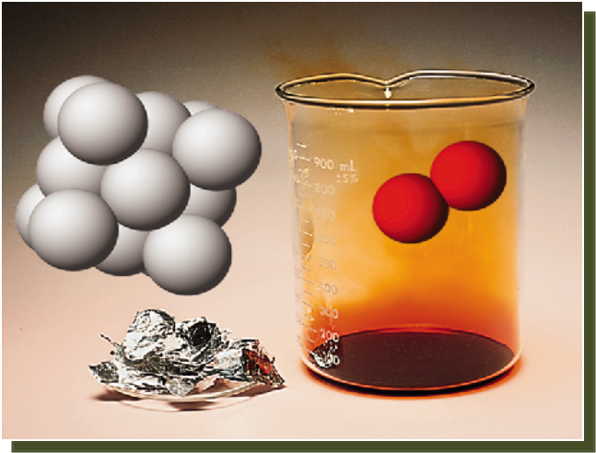
Éléments
Une substance pure qui ne peut pas être séparé en une plus petite partie / substance
Bromine
Aluminum

Slide 3
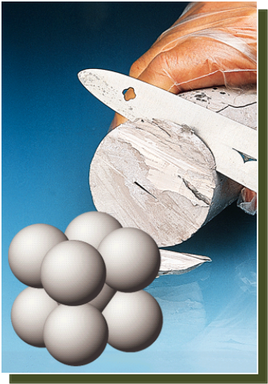
Éléments (2)
Fait de un type d’atome.
Il y plus de 115 éléments que l’on connait.
Sodium

Slide 4
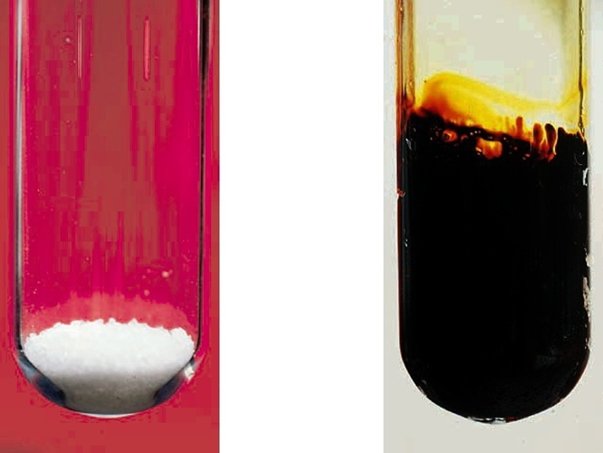
Éléments (3)
Le sucre est un composé qui peut être décomposé en substances plus simple par la chaleur.
Une des substances plus simple est l’élément qui est noir; le carbone, qui ne peut pas être décomposé par des moyens physique ou chimique.

Slide 5
Les symboles des éléments
Est fait de une ou deux lettres.
Exemples:
O = Oxygène
Au = Or
Na = Sodium

Slide 6
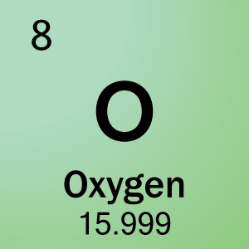
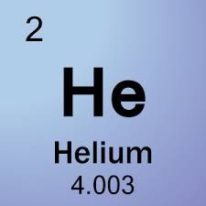
Les symboles des éléments (2)
    Il y a une douzaine d’éléments communs qui ont seulement une lettre majuscule comme symbole.
    Les autres ont deux lettres comme symbole;
      La première est majuscule et la deuxième est minuscule.

Slide 7
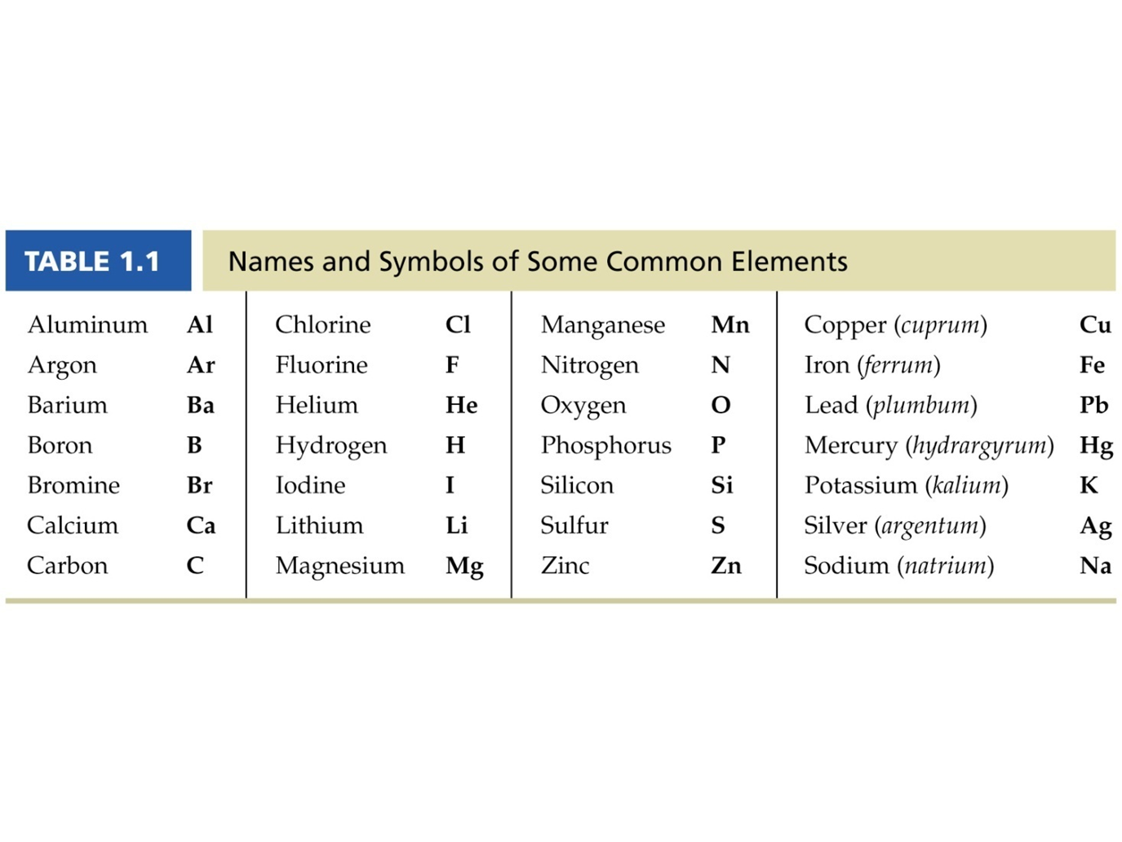
Les symboles des éléments (3)
  Ces symboles sont reconnus internationalement (IUPAC) se qui facilite la communication entre les scientifiques de différentes nations – se qui leur donne un langage scientifique commun.

Slide 8
En te servant de ton tableau périodique, écrit le symbole pour chaque élément suivant:
Hydrogène
Sodium
Potassium
Magnésium
Calcium
Fer
Nickel
Cuivre
Zinc
Carbone
Azote (Nitrogène)
Oxygène
Néon
Hélium
Chlore
Silicium
Argent
Or
Mercure
Plomb

Slide 9
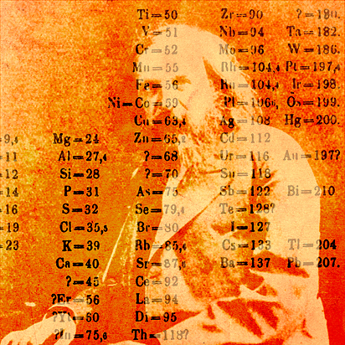
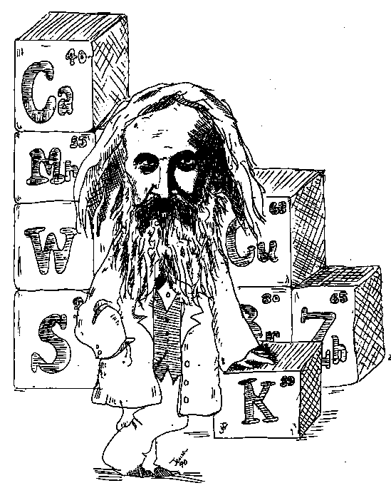
Le tableau périodique
Organise les éléments selon leur propriété physique et chimique.
Développé par
Dimitri Mendeleev
en 1867.

Slide 10
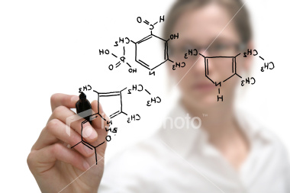
Pourquoi est-ce que le tableau périodique est important?
Le tableau est l’outils le plus important pour un chimiste.
Vous allez vous en servir pendant vos tests.
Le tableau organise plusieurs informations au sujet des éléments

Slide 11
Exemple d’éléments commun p. 41-3
Hydrogène
Fer
Oxygène
Sodium
Chlore
Mercure
Argent
Silicon

Slide 12
Les 2 contributions de Mendeleev :
  1. Il a organisé les éléments selon leurs propriétés et leurs caractéristiques
  2. Il reconnaissait l’importance d’avoir des espaces vides pour les éléments qui n’étaient pas encore découverts

Slide 13
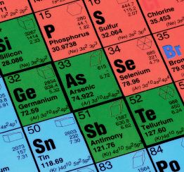
Le tableau aujourd’hui…
Mendeleev était très près de se que l’on utilise aujourd’hui!
Maintenant les éléments sont placés par la croissance de leur NUMÉRO ATOMIQUE!

Slide 14
Les symboles du tableau
Les sumboles comprennent:
  Le nom
  Le symbole
  Le numéro atomique
  La masse atomique
Numéro atomique
22
Ti
Titane
47.9
Symbole
Nom
Masse atomique

Slide 15
Complète l’activité 2-2A p. 49
Les symboles du tableau
Il est important de savoir que...
# protons = # atomique
# électrons = # protons
# neutrons = masse atomique-#protons

Slide 16
Les éléments sont des métaux, non-métaux ou métalloïde
Métaux
Lustre (brillant)
Malléable
Ductile
Bon conducteurs de chaleur et d’électricité

Slide 17
Les élements sont des métaux, non-métaux ou métalloïde (2)
Non-métaux
Pas très brillant (mats)
Non-malléable et non-ductile
Mauvais conducteurs de chaleur et d’électricité

Slide 18
Les élements sont des métaux, non-métaux ou métalloïde (3)
Metalloids
Brillant ou mats
Possibilité de conductivité
Mauvais conducteurs de chaleur
Non-malléable et non-ductile
Propriétés des métaux et des non-métaux..

Slide 19
Les élements sont des métaux, non-métaux ou métalloïde - autres
Métaux de Transition
On les retrouve dans le centre du tableaux périodique
Conducteurs de chaleur
Conducteurs d’électricité
Lustre
Ductile et malléable

Slide 20
Le Tableau Périodique
Le tableau périodique est organisé en périodes et en familles.
Périodes: lignes horizontales
Familles: colomnes verticales
Les éléments de la même famille on des propriétés phisiques et chimiques semblable.

Slide 21

Question?
Famile ou Période?
~ Na Mg Al Si P S Cl Ar
~ N P As
~ K Al O

Slide 22
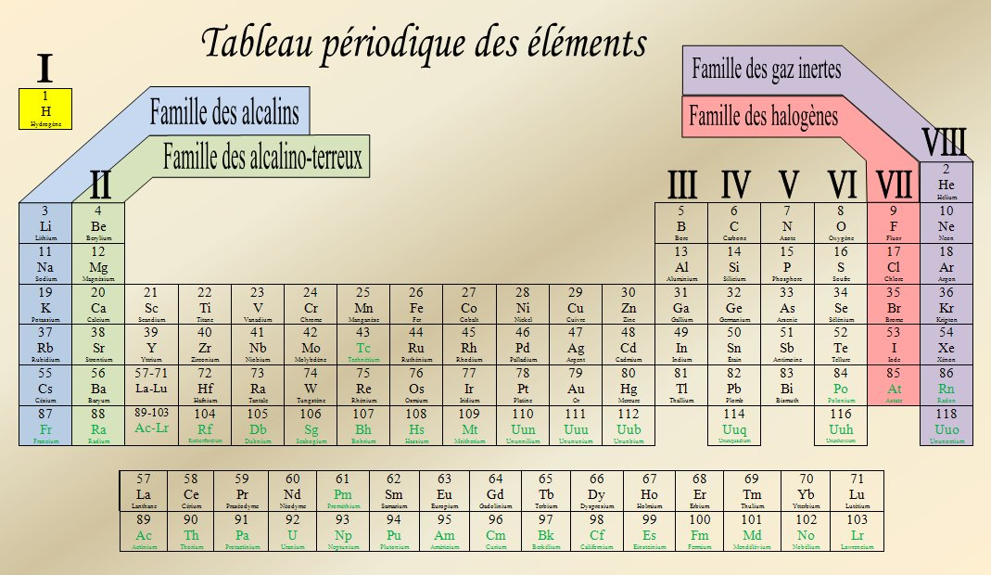

Slide 23
Familles chimiques
Métaux alcalin: Famille 1
Très réactifs avec de les halogènes
Réactifs avec l’oxygène et l’eau
Température de fusion est basse
Mous (soft)
http://www.youtube.com/watch?v=9bAhCHedVB4
http://www.youtube.com/watch?v=RAFcZo8dTcU

Slide 24
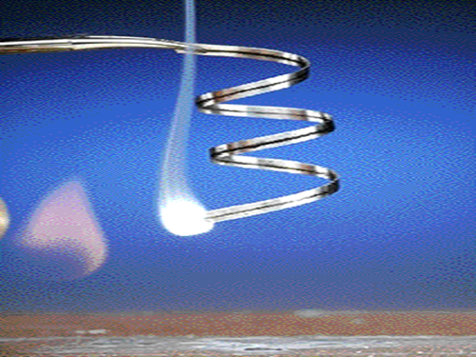
Métaux alcalino-terreux: Famille 2
Réagissent moins que les métaux alcalins
Combustibles dans l’air quand on les chauffe
Flames produisent de la lumière
Réagissent avec l’eau

Slide 25

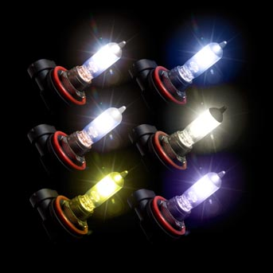
Halogènes: Famille 17
Non-métaux
Très réactifs
http:www.teachers.tv/video/3518

Slide 26

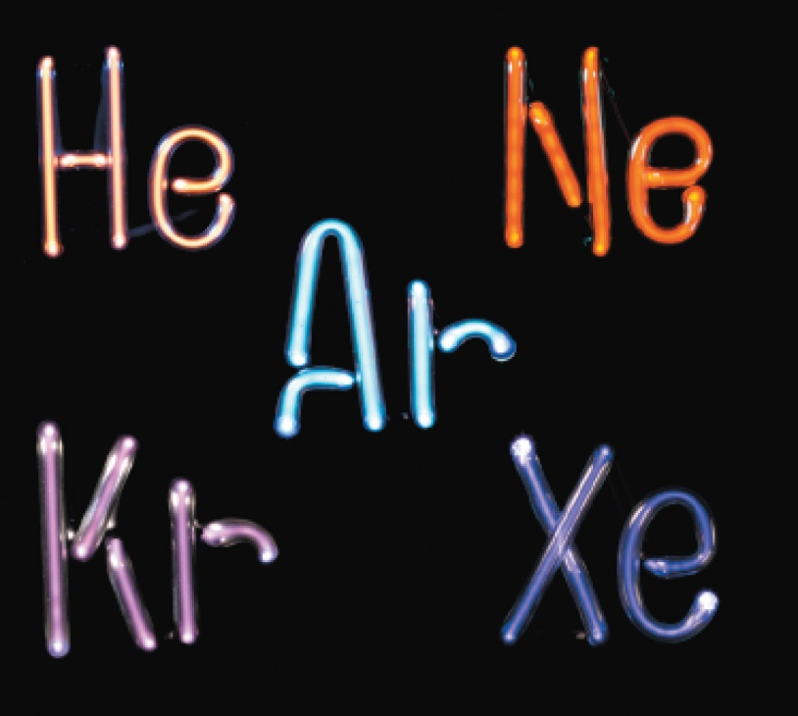

Gaz rares: Famille 18
Très stable
Moins réactifs
Tous des gaz

Slide 27
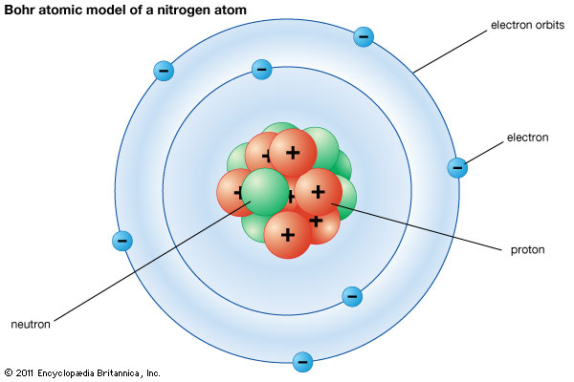
STRUCTURE ATOMIQUE
Les électrons sont placés dans l’atome autour du nucléus.
  Ils sont placés dans des couches d’énergie ou niveaux (Energy Levels or Shells)

Slide 28
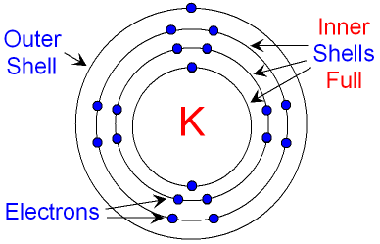
STRUCTURE ATOMIQUE (2)
Chaque couche d’énergie à un maximum d’électrons:
  1^{ière} couche = max. 2 électrons
  2^{ième} couche = max. 8 électrons
  3^{ième} couche = max. 8 électrons
Ex: Cl =

Slide 29
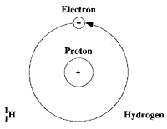
STRUCTURE ATOMIQUE (3)

Slide 30
Le tableau périodique et la théorie atomique…
Nucleus
2e-
8e-
8e-
Élement? = ______________

Slide 31
Couches (niveaux) d’énergie = 3
Couche de valence = 3^{ième}
Électron(s) de valence = 1
Sodium (Na)

Slide 32
La plupart des éléments dans une famille ont:
  le même # d’électrons (# d’électrons dans la couche extérieur).
Le # de période = # de couche d’énergie.
La couche de valence des gaz rares est PLEINE (FULL); ils sont tous très stable.

Slide 33
Diagramme de Bohr-Rutherford (p.61)
Schéma / diagramme pour représenté la disposition des électron d’un atome spécifique
Plus petit qu’un dessin d’atome complet
Démontres le symbole et les couches d’énergie avec leurs électrons

Slide 34
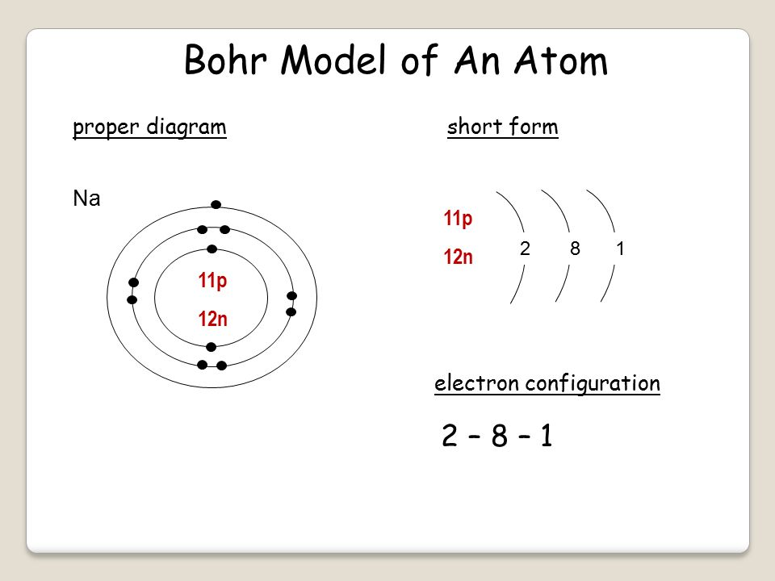
Diagramme de Bohr-Rutherford (p.61)
Na

Slide 35
